Slide 1

Přehled metod rozkladu mnohočlenu na součin
Tematická oblast | Matematika – výrazy s proměnnými
Datum vytvoření | 6. 8. 2012
Ročník | 3. ročník osmiletého G nebo 8. ročník ZŠ
Stručný obsah | Shrnutí, přehled a procvičení základních metod pro rozklad mnohočlenu na součin (vytýkání, vzorce).
Způsob využití | Určeno k opakování probraných metod rozkladů. První dva listy obsahují přehled a způsob jejich použití na vzorových příkladech. Dále následují příklady na procvičení a jejich řešení.
Autor | Mgr. Sylva Potůčková
Kód | VY_32_INOVACE_21_MPOT09
Gymnázium a Jazyková škola s právem státní jazykové zkoušky Zlín

Slide 2
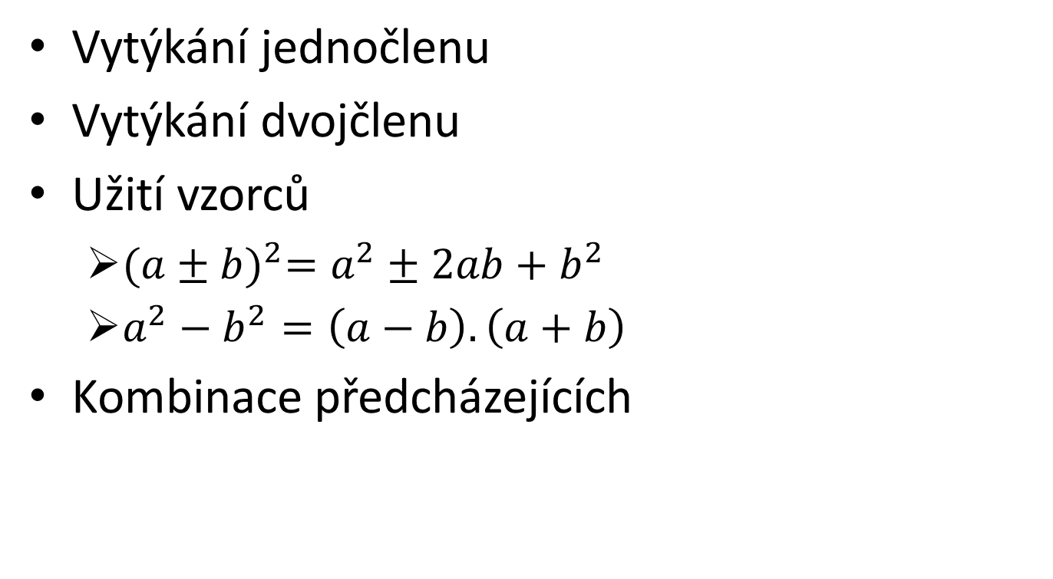
Používané metody
Vytýkání jednočlenu
Vytýkání dvojčlenu
Užití vzorců
${(a±b)}^{2}=a^{2}±2ab+b^{2}$
$a^{2}−b^{2}=\left(a−b\right).\left(a+b\right)$
Kombinace předcházejících

Slide 3
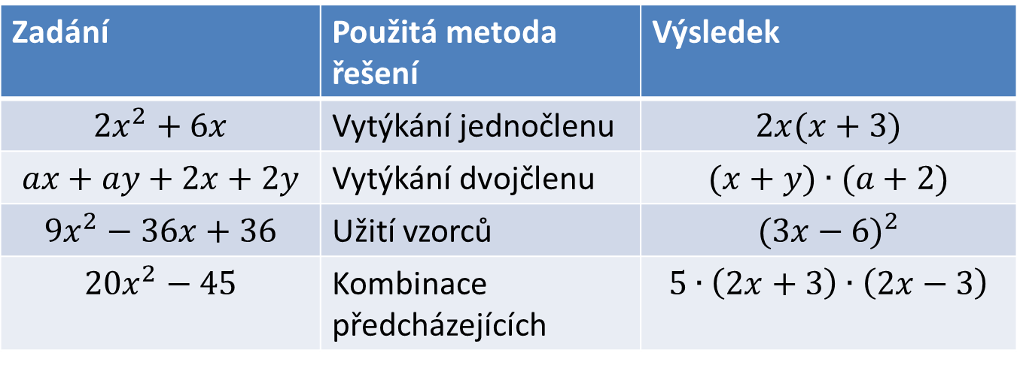
Vzorové příklady
Zadání | Použitá metoda řešení | Výsledek
$$2x^{2}+6x$$ | Vytýkání jednočlenu | $$2x(x+3)$$
$$ax+ay+2x+2y$$ | Vytýkání dvojčlenu | $$(x+y)∙(a+2)$$
$$9x^{2}−36x+36$$ | Užití vzorců | $${(3x−6)}^{2}$$
$$20x^{2}−45$$ | Kombinace předcházejících | $$5∙\left(2x+3\right)∙\left(2x−3\right)$$

Slide 4
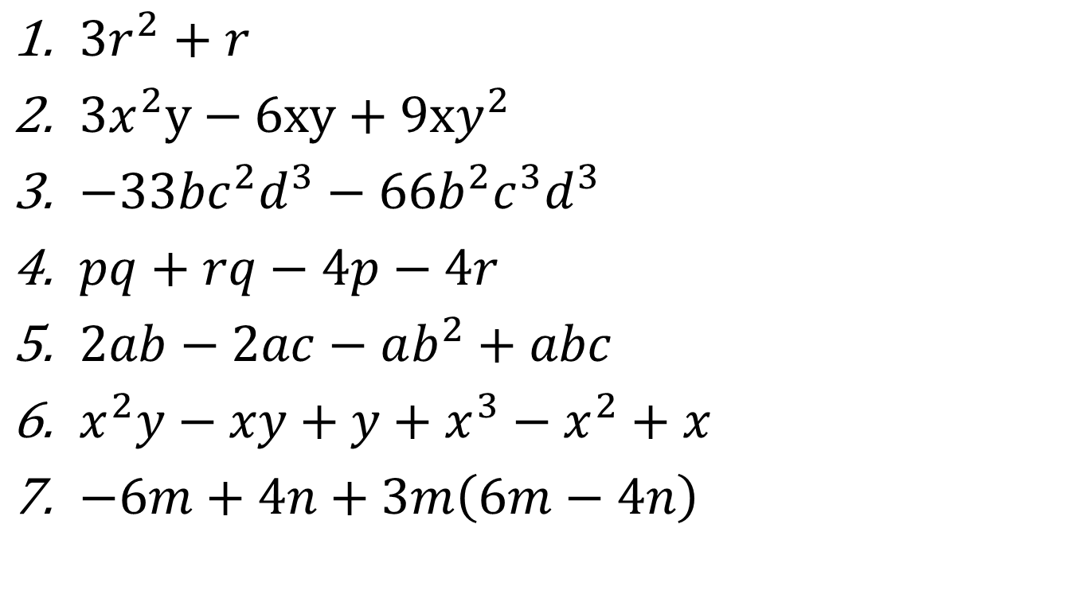
Příklady na procvičení – vytýkání jednočlenu a dvojčlenu
$3r^{2}+r$
$3x^{2}y−6xy+9xy^{2}$
$−33{bc}^{2}d^{3}−66b^{2}c^{3}d^{3}$
$pq+rq−4p−4r$
$2ab−2ac−ab^{2}+abc$
$x^{2}y−xy+y+x^{3}−x^{2}+x$
$−6m+4n+3m\left(6m−4n\right)$

Slide 5
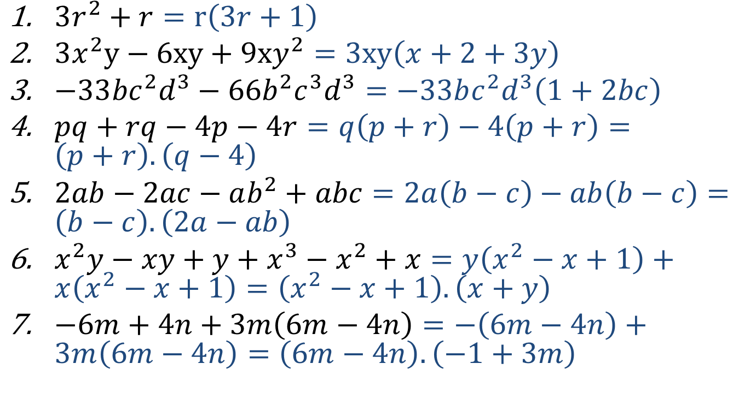
Řešení
$3r^{2}+r=r\left(3r+1\right)$
$3x^{2}y−6xy+9xy^{2}=3xy\left(x+2+3y\right)$
$−33{bc}^{2}d^{3}−66b^{2}c^{3}d^{3}=−33bc^{2}d^{3}\left(1+2bc\right)$
$pq+rq−4p−4r=q\left(p+r\right)−4\left(p+r\right)=\left(p+r\right).\left(q−4\right)$
$2ab−2ac−ab^{2}+abc=2a\left(b−c\right)−ab\left(b−c\right)=\left(b−c\right).\left(2a−ab\right)$
$x^{2}y−xy+y+x^{3}−x^{2}+x=y\left(x^{2}−x+1\right)+x\left(x^{2}−x+1\right)=\left(x^{2}−x+1\right).\left(x+y\right)$
$−6m+4n+3m\left(6m−4n\right)=−\left(6m−4n\right)+3m\left(6m−4n\right)=\left(6m−4n\right).\left(−1+3m\right)$

Slide 6
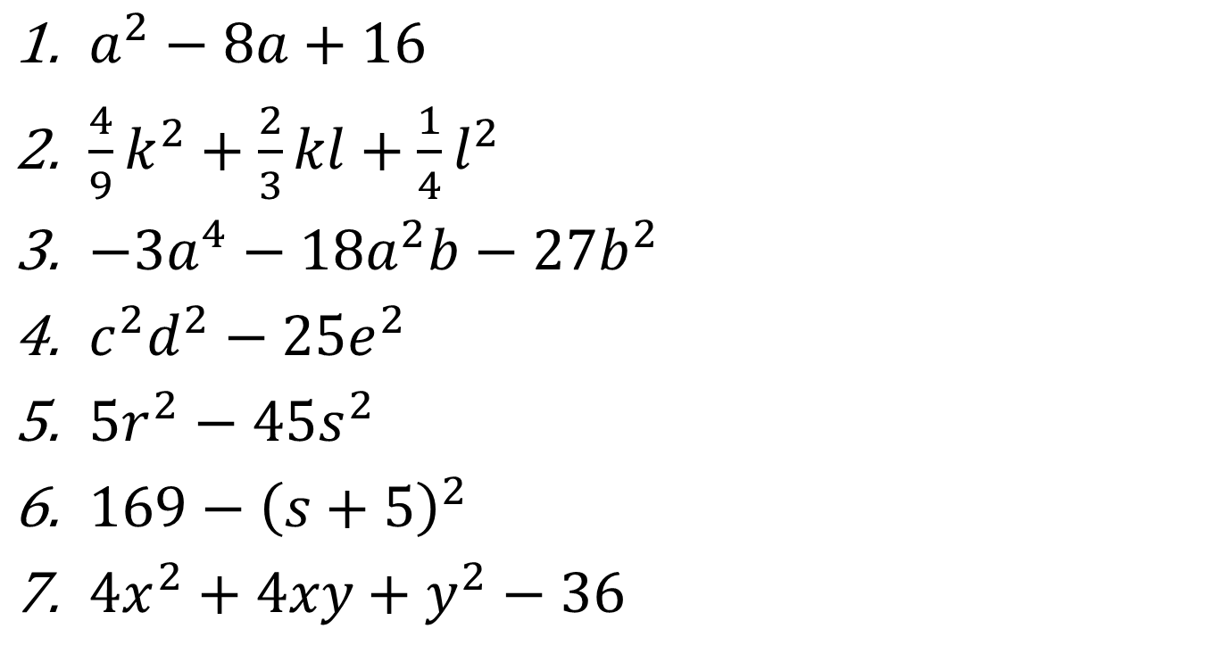
Příklady na procvičení – vzorce a vytýkání
$a^{2}−8a+16$
$\frac{4}{9}k^{2}+\frac{2}{3}kl+\frac{1}{4}l^{2}$
$−3a^{4}−18a^{2}b−27b^{2}$
$c^{2}d^{2}−25e^{2}$
$5r^{2}−45s^{2}$
$169−{\left(s+5\right)}^{2}$
$4x^{2}+4xy+y^{2}−36$

Slide 7
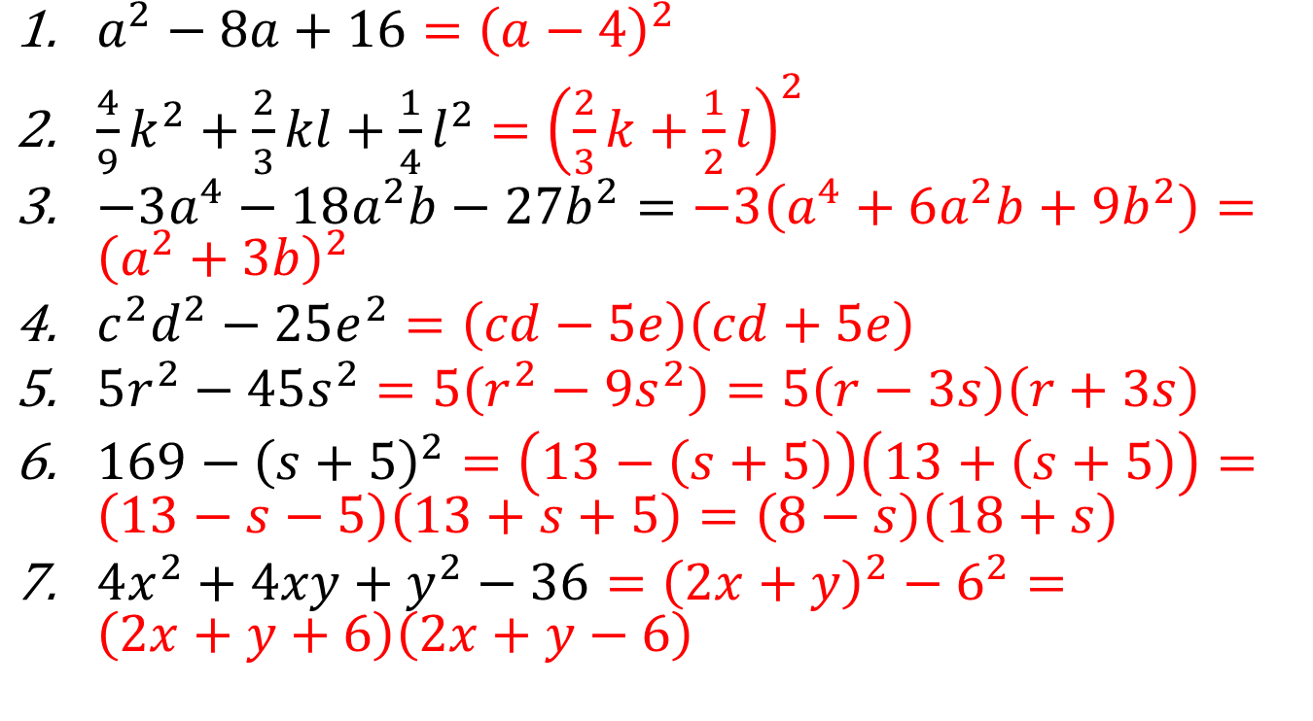
Řešení
$a^{2}−8a+16={\left(a−4\right)}^{2}$
$\frac{4}{9}k^{2}+\frac{2}{3}kl+\frac{1}{4}l^{2}={\left(\frac{2}{3}k+\frac{1}{2}l\right)}^{2}$
$−3a^{4}−18a^{2}b−27b^{2}=−3\left(a^{4}+6a^{2}b+9b^{2}\right)={\left(a^{2}+3b\right)}^{2}$
$c^{2}d^{2}−25e^{2}=\left(cd−5e\right)\left(cd+5e\right)$
$5r^{2}−45s^{2}=5\left(r^{2}−9s^{2}\right)=5\left(r−3s\right)\left(r+3s\right)$
$169−{\left(s+5\right)}^{2}=\left(13−\left(s+5\right)\right)\left(13+\left(s+5\right)\right)=\left(13−s−5\right)\left(13+s+5\right)=\left(8−s\right)\left(18+s\right)$
$4x^{2}+4xy+y^{2}−36={\left(2x+y\right)}^{2}−6^{2}=\left(2x+y+6\right)\left(2x+y−6\right)$

